Slide 1
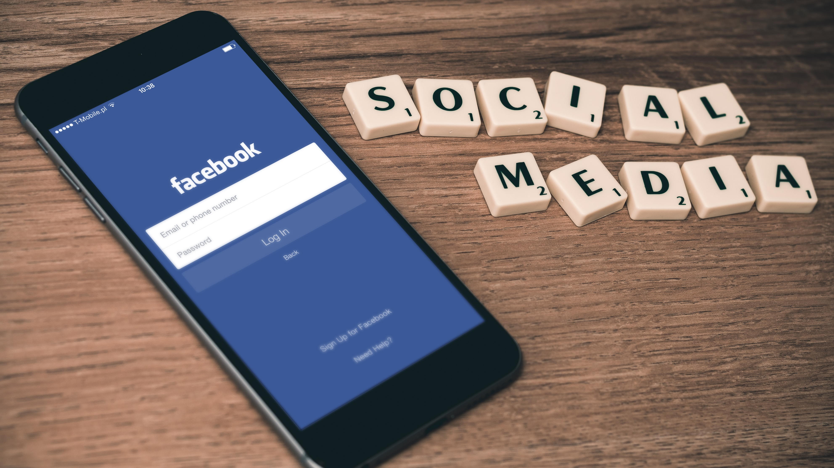
ОТНОШЕНИЯТА МИ С ДРУГИТЕ В ИНТЕРНЕТ

Slide 2
Въпроси за дискусия
Кои социални мрежи използвате?
Какви сайтове посещавате?
Къде сте създали свои профили?

Slide 3
КАЗУС 1
Мария и Ана са съученички и приятелки още от детската градина. Мария е умно, възпитано и тихо момиче с разностранни интереси и много добър успех в училище. В класа не поддържа много контакти със съучениците си, дружи само с Ана. Не ходи по купони и дискотеки, и понякога е обект на подигравки от момчета и момичета. Ана знае, че приятелйата й пише стихове, но не е чела нищо досега. Един ден успява да убеди Мария да й прати свое стихотворение и остава изненадана, колко професионално и талантливо е то. Толкова е впечатлена, че обмисля възможността да разпространи нейното стихотворение в интернет, за да видят всички таланта на приятелката й.

Slide 4
Как да постъпи Ана?
Щом са приятелки може да разпространи стихотворението;
Никой не може да разпространява материали, снимки, произведения на друг човек;
Трябва да поиска разрешение от Мария преди да показва стихотворението й на други хора;
Друго ...............

Slide 5
Казус 2
Мария и Ана са съученички и приятелки още от детската градина. Техните родители също са в добри отношения и семействата ходят заедно на почивка. През това лято родителите заедно с Мария и Ана отиват заедно на море, където двете приятелки изкарват чудесно – обикалят плажовете, снимат, а заедно с родителите посещават и дискотека. Мария е по-стеснителна от двете момичета, не общува много с момчетата, по-скромна е и е по-тиха. Повечето от момчетата я мислят за задръстена и често й се подиграват. На Ана й хрумва идеята да публикува в своя профил във фейсбук снимки на Мария направени на плажа, за да покаже на момчетата от училището колко е хубава нейната приятелка.

Slide 6
Как да постъпи Ана?
Щом са приятелки може да разпространи снимките. В крайна сметка Ана го прави с най-добри намерания.
Трябва да поиска разрешение от Мария преди да показва нейни снимки;
Никой не може да разпространява материали, снимки, произведения на друг човек. Публикуването на снимки без знанието и позволението на Мария може да я обиди и засегне.
Друго .....

Slide 7
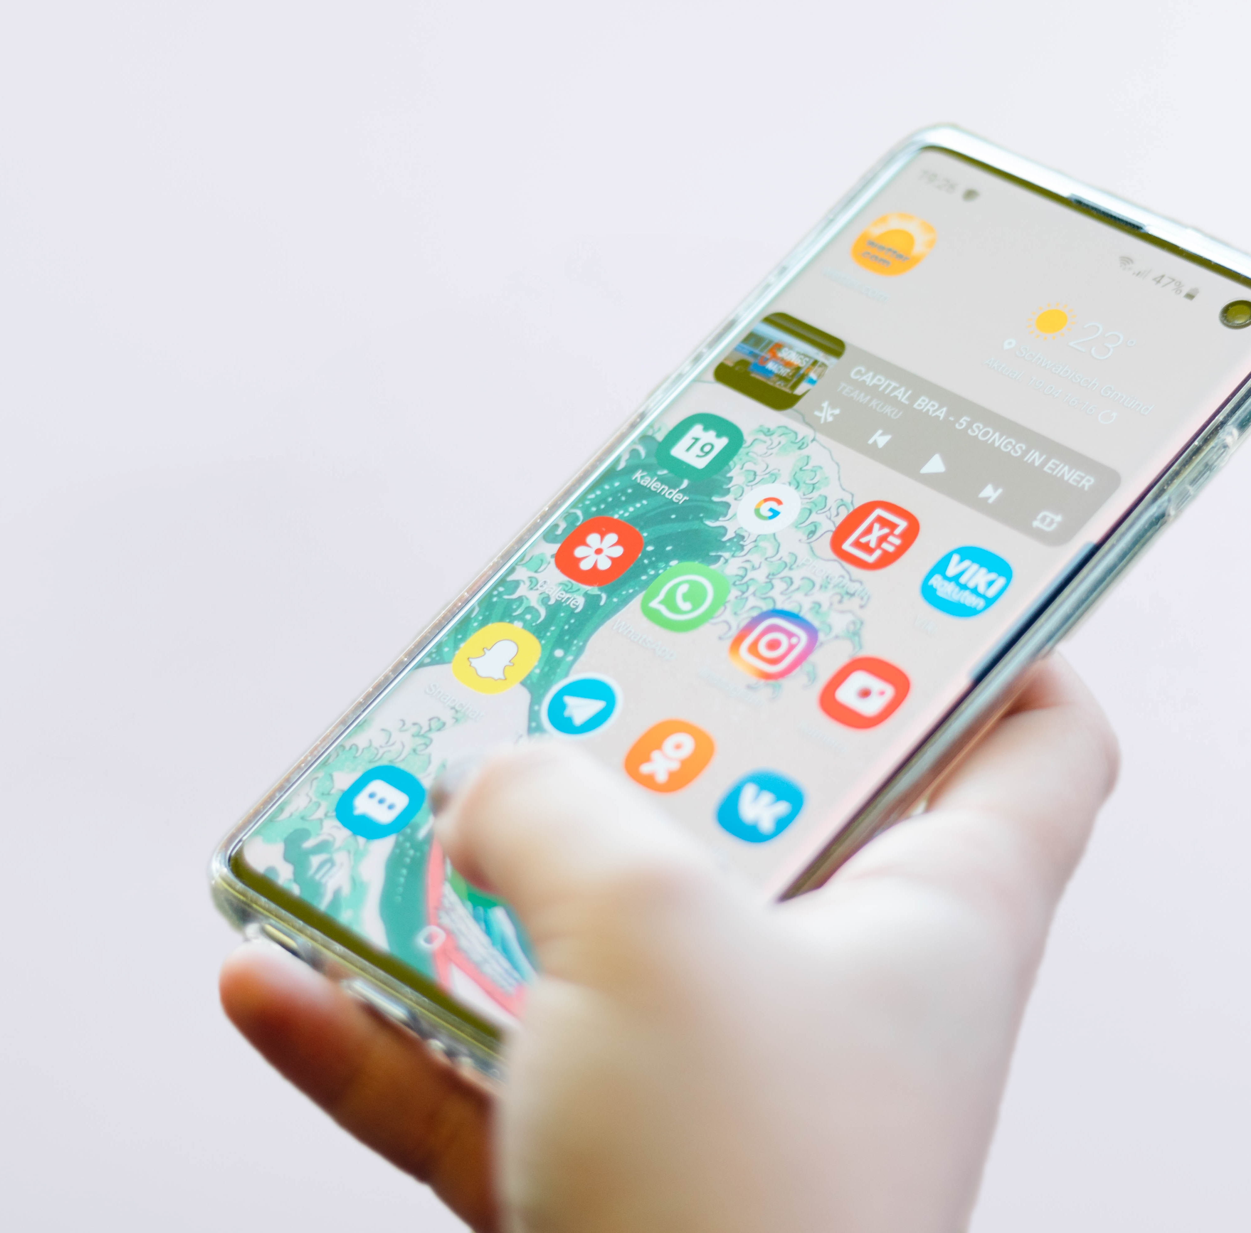
ПРАВИЛА ЗА СИГУРНОСТ И БЕЗОПАСНОСТ В ИНТЕРНЕТ

Slide 8
БЛАГОДАРЯ!

Slide 9
Източник:
Наръчник „Методика на обучителните модули“

